Slide 1
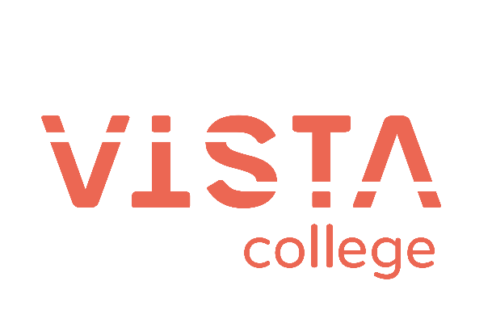
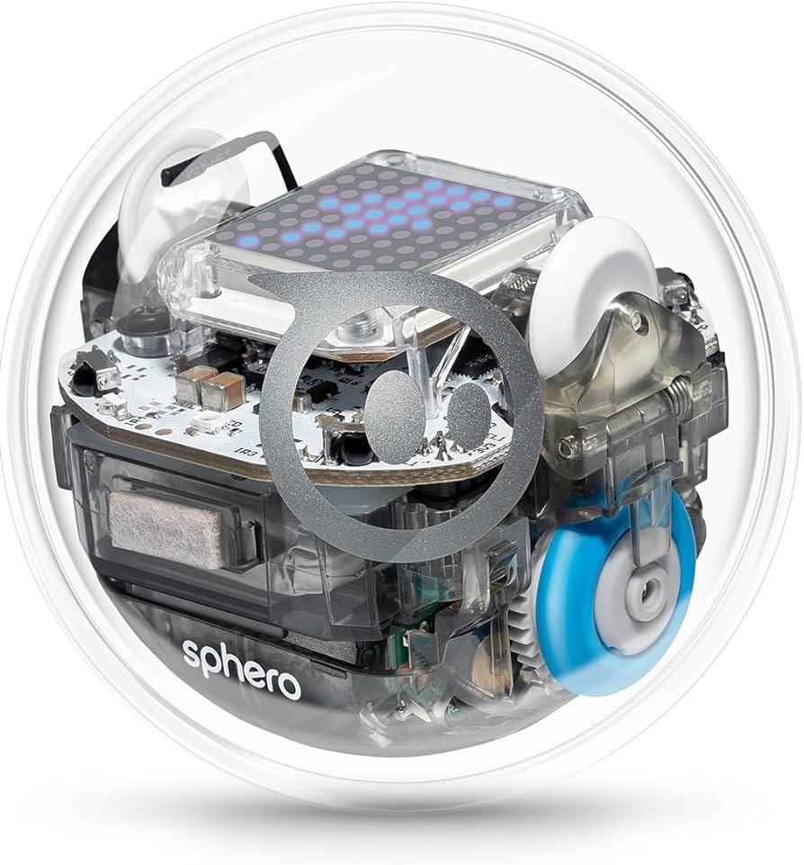

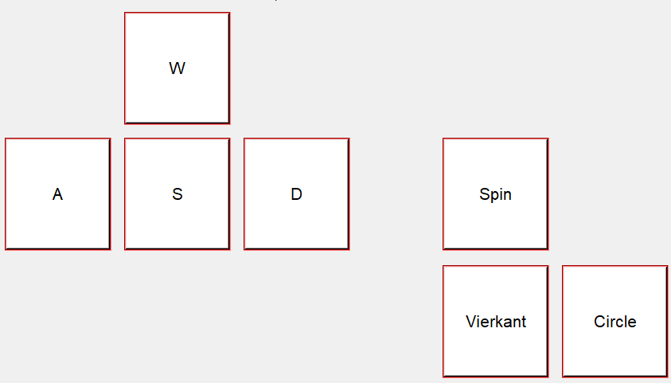
Rafke Vaessen
Sphero Bolt Infrastructuur
AANLEIDING:
Met de Sphero Edu-applicatie kunnen gebruikers slechts één robot per apparaat besturen. Om tegemoet te komen aan de behoefte om meerdere Sphero Bolt-robots gelijktijdig op één enkel apparaat te kunnen bedienen, hebben we besloten onze eigen applicatie te ontwikkelen. Deze aanpassing vergroot de flexibiliteit en efficiëntie van het gebruik van de robots in educatieve settings.
DOELSTELLING:
Ons doel is om een gebruiksvriendelijke applicatie te ontwikkelen waarmee meerdere Sphero Bolt-robots tegelijkertijd op één enkel apparaat kunnen worden bestuurd. Hierdoor kunnen gebruikers efficiënter samenwerken en complexere taken uitvoeren met de robots, wat de leerervaring en mogelijkheden op het gebied van robotica verbetert.
AANPAK:
Om aan onze doelstelling te voldoen, zullen we een grondige analyse uitvoeren van de functionaliteiten die nodig zijn voor het gelijktijdig besturen van meerdere Sphero Bolt-robots op één apparaat. Vervolgens zullen we een gebruiksvriendelijke interface ontwerpen en een applicatie ontwikkelen die deze functionaliteiten ondersteunt. Gedurende het proces zullen we regelmatig testen uitvoeren om ervoor te zorgen dat de applicatie soepel werkt en aan de verwachtingen van de gebruikers voldoet.
RESULTATEN:
Met behulp van Python en Tkinter hebben we een basisapplicatie ontwikkeld voor het besturen van meerdere Sphero Bolt-robots. Deze applicatie is voorzien van functionaliteiten om zowel via het toetsenbord als met een controller de robots te bedienen. Door gebruik te maken van de bibliotheken Bleak en SpheroV2 konden we deze functionaliteiten implementeren, waardoor gebruikers verschillende opties hebben om de robots te besturen. De applicatie biedt een solide basis voor verdere uitbreiding en aanpassing naar de specifieke behoeften van gebruikers. Gebruikers hebben de applicatie positief ontvangen vanwege de veelzijdigheid en gebruiksvriendelijkheid, waardoor ze op een interactieve en plezierige manier kunnen experimenteren met robotica.
CONCLUSIE:
De ontwikkeling van onze applicatie voor het besturen van meerdere Sphero Bolt-robots heeft een waardevol hulpmiddel opgeleverd voor educatieve doeleinden en het verkennen van robotica. Door zowel toetsenbord- als controllerfunctionaliteiten toe te voegen, hebben we een veelzijdige en gebruiksvriendelijke oplossing gecreëerd die gebruikers in staat stelt om op verschillende manieren met de robots te interacteren.
Dit project is uitgevoerd als onderdeel van ICT van de opleiding Software Developer van Vista college.
Betrokken personen:
Christian Schroth
Tygo Offermanns
Quincy Uwingabiye
Marcel Schmitz (opdrachtgever)
Vista college
Valkenburgerweg 148
6419AW Heerlen
T 088 - 001 50 00
E info@vistacollege.nl
www.vistacollege.nl

